Slide 1

KINH TẾ HỌC ĐẠI CƯƠNG Chương 3. Độ co giãn của cung và cầu GV: ThS Nguyễn Quốc Thắng

Slide 2

Can thiệp của chính phủ
Công cụ thuế được chính phủ sử dụng như thế nào?
Ai là người chịu thuế khi chính phủ áp thuế

Slide 3
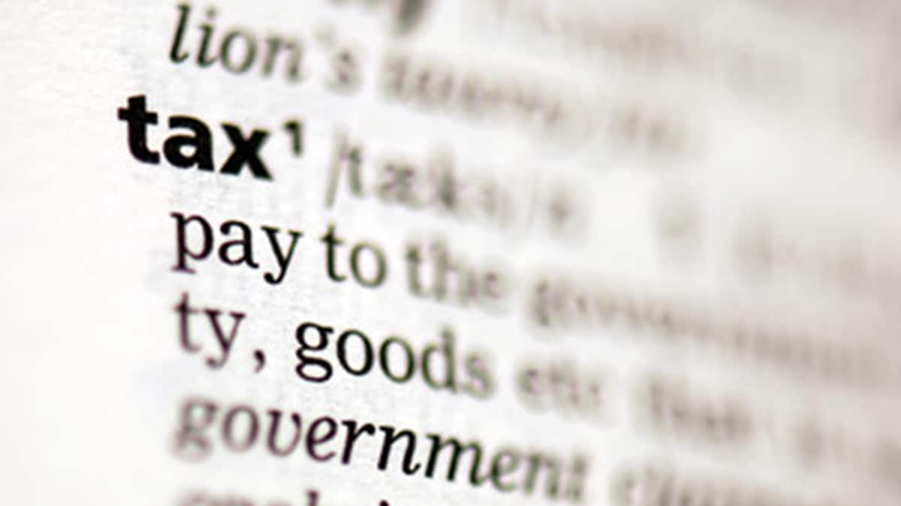
CÔNG CỤ THUẾ
Chính phủ thực hiện
Nhằm ảnh hưởng tới tự phân bổ nguồn lực trong nền kinh tế

Slide 4

Gánh nặng thuế là gì
Tỷ lệ chịu thuế
Cho biết ai là người chịu thuế

Slide 5
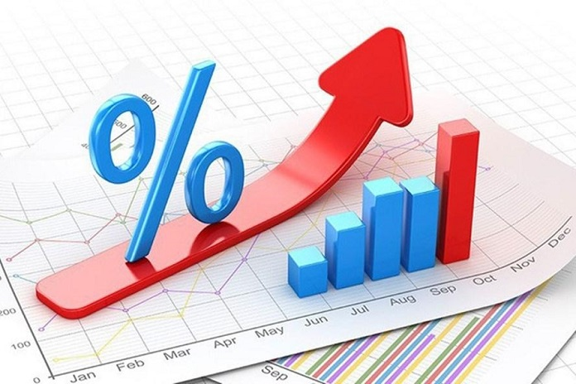
Các loại thuế được xem xét
Thuế theo đơn vị sản phẩm
Thuế theo giá trị sản phẩm

Slide 6
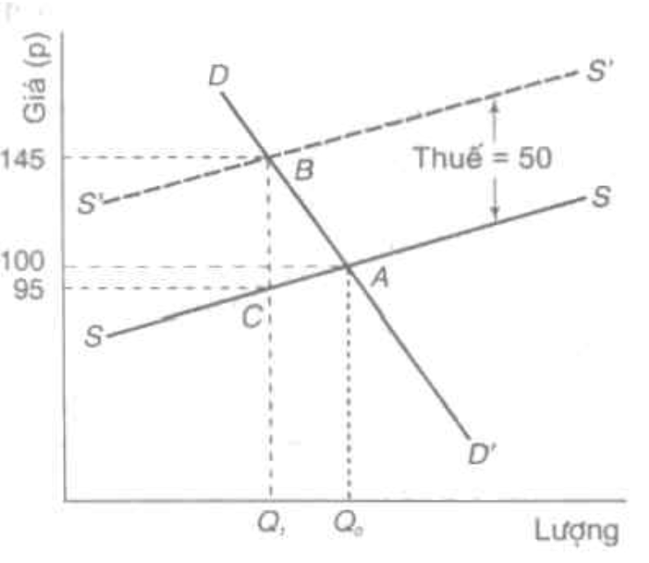

Slide 8
td
ts

Slide 9
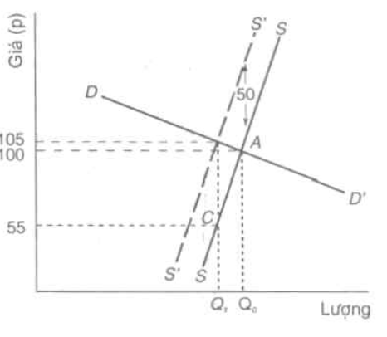
td
ts

Slide 10

Ứng dụng của công cụ thuế
Điều chỉnh hành vi của người mua và người bán trên thị trường

Slide 11
Tóm lại
+ Nếu cầu co giãn ít hoặc không co giãn, khi đánh thuế, người chịu thuế chủ yếu là người tiêu dùng
+ Nếu cầu co giãn nhiều, khi đánh thuế, người bàn là người chịu thuế chủ yếu.

Slide 12
Cảm ơn các bạn đã chú ý theo dõi!

